Slide 1
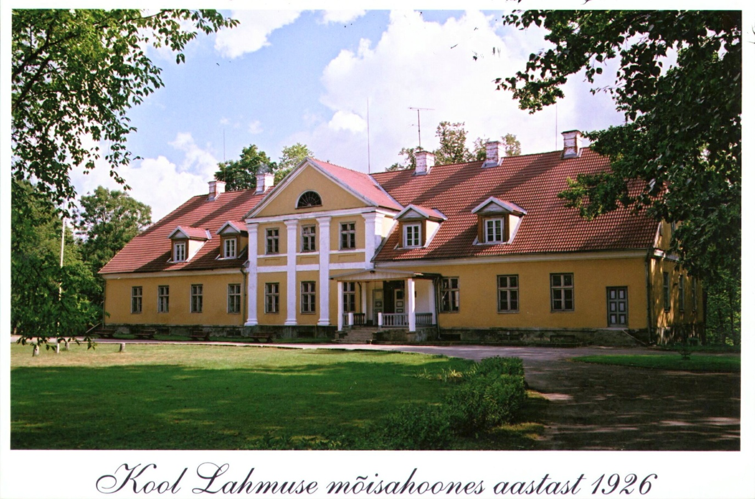
Reipalt koolipinki
Osalesid
Lahmuse kooli
V, VI ja VIII klass

Slide 2
Meie matka eesmärk oli:
Mitte magada koolipingis
Liigelda viisakalt ja õigesti
Panna tähele, mis sünnib meie ümber

Slide 3
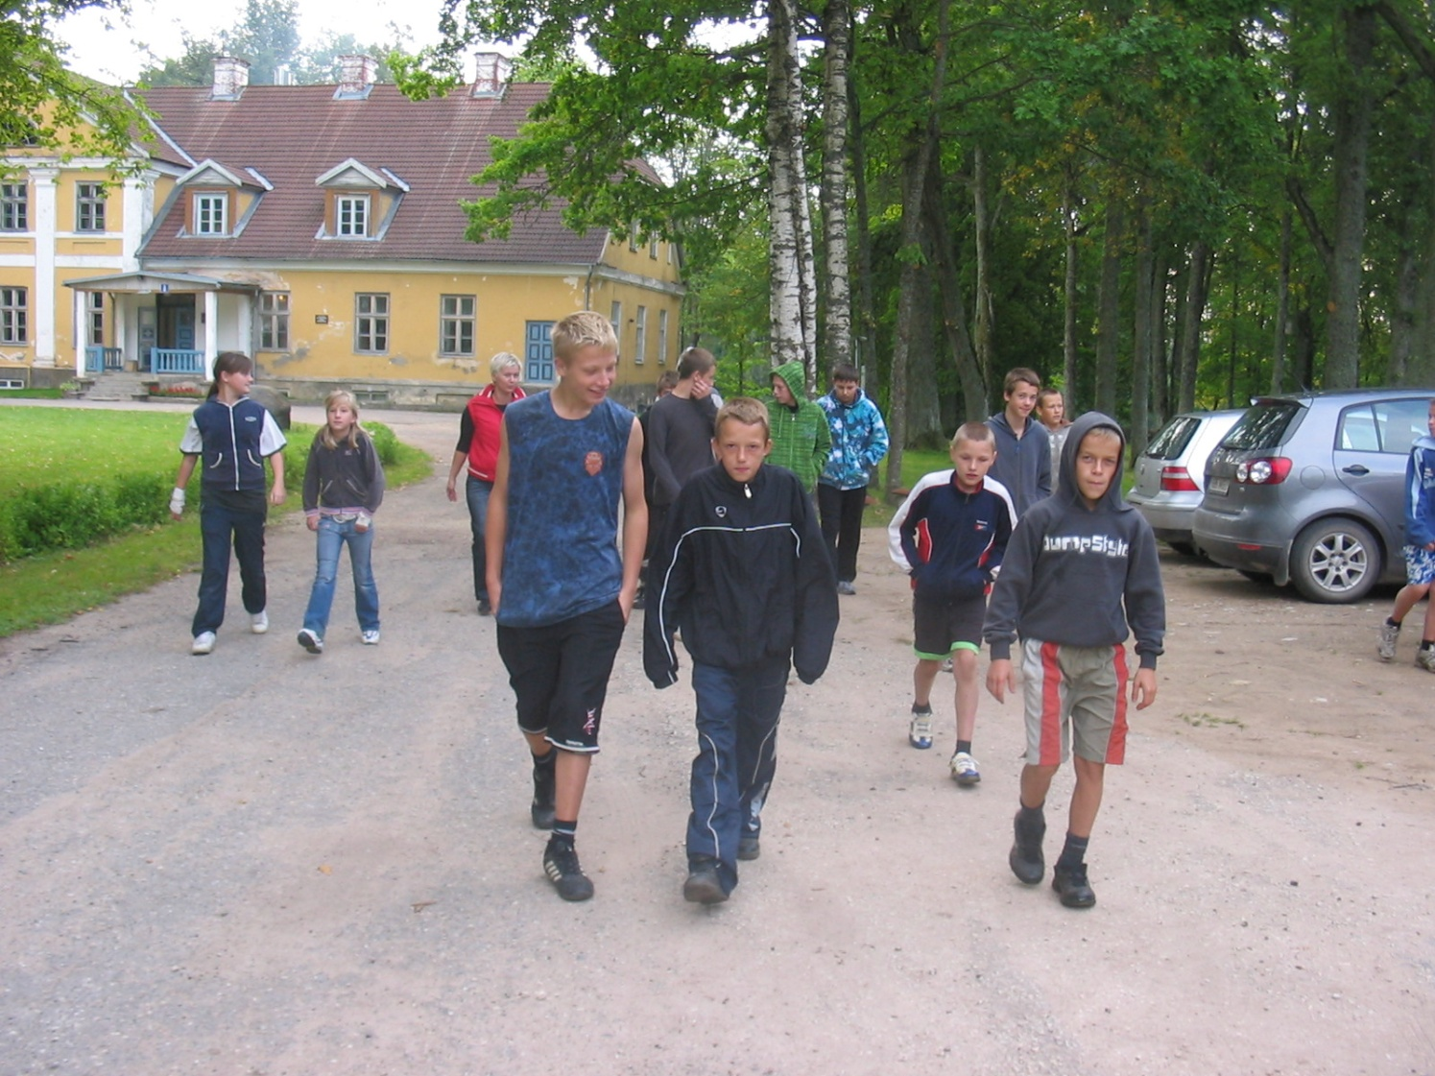
Start kooli juurest

Slide 4
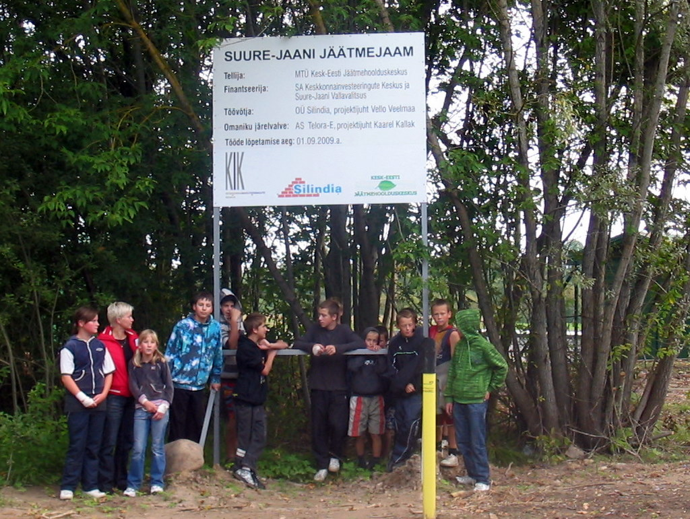
Meie valla kõige uuem objekt - jäätmejaam

Slide 5
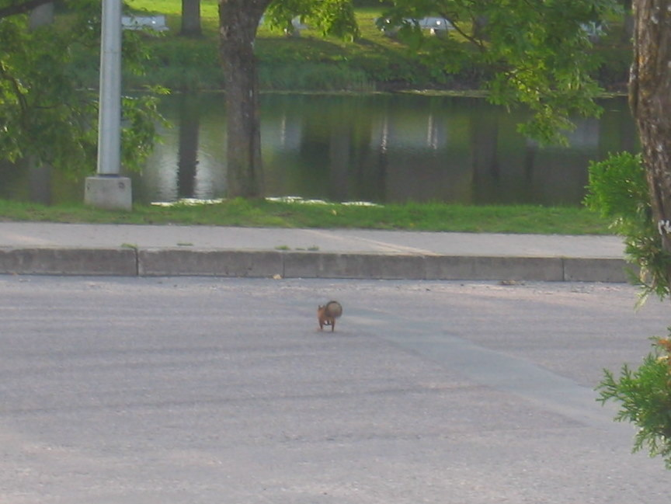
Kas valimised tulevad või lähevad?

Slide 6
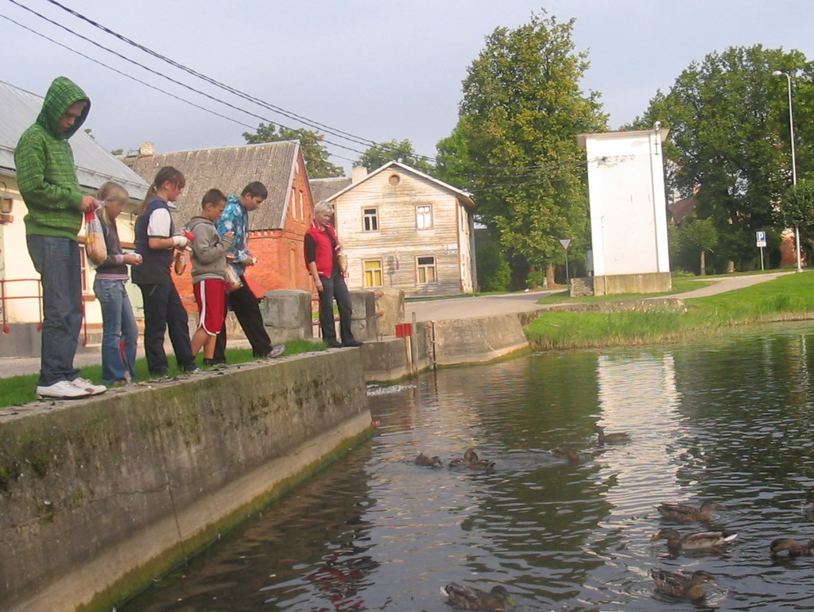
Jõudsime maailma servale

Slide 7
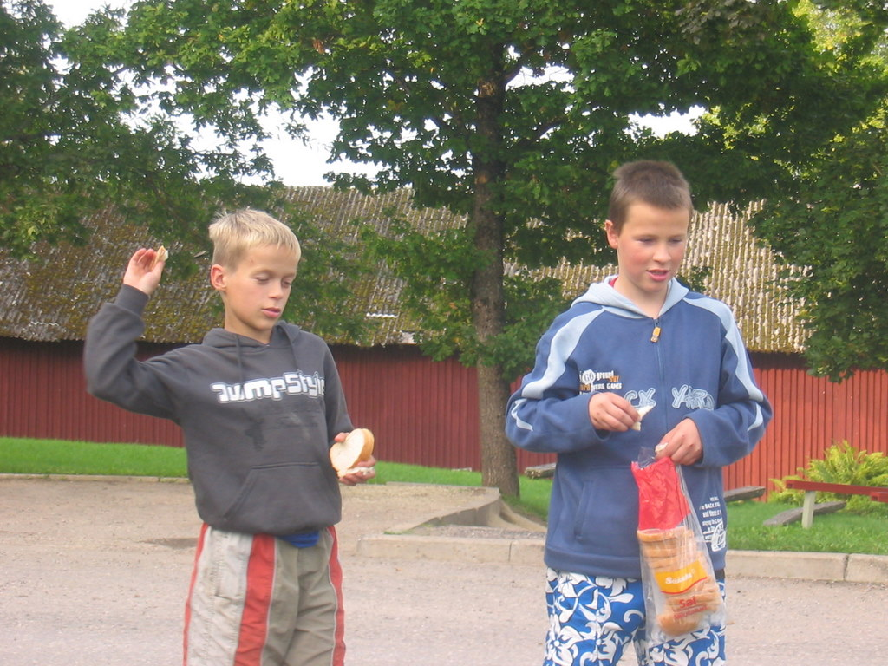
Harjutused spordipäevaks

Slide 8
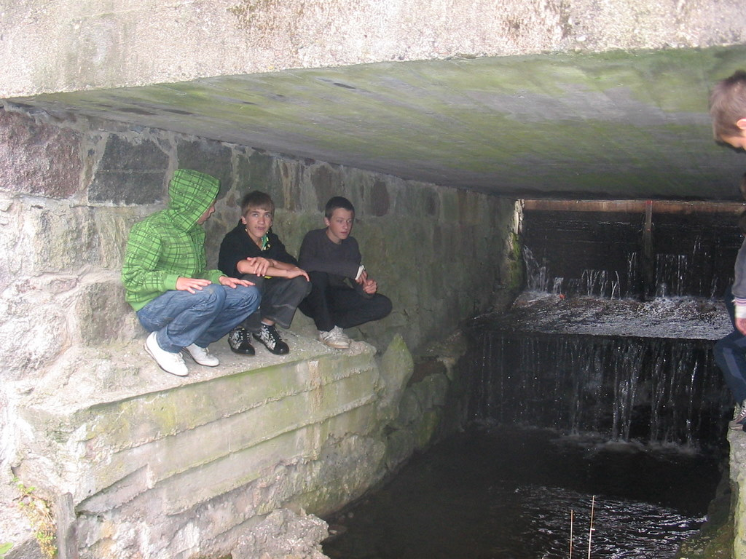
Paadialused silla all ehk
Koopaelanikud

Slide 9
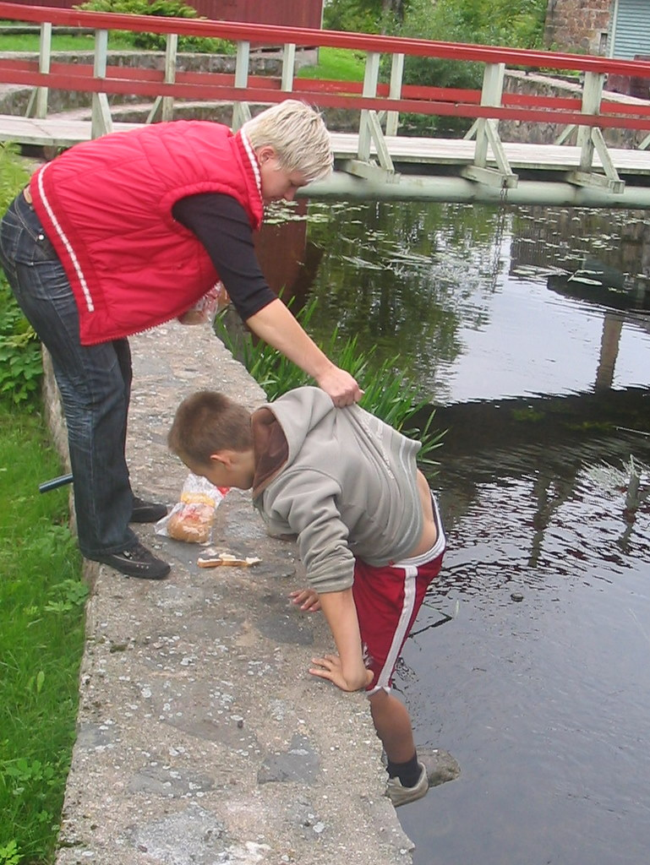
Ära mine ujuma!

Slide 10
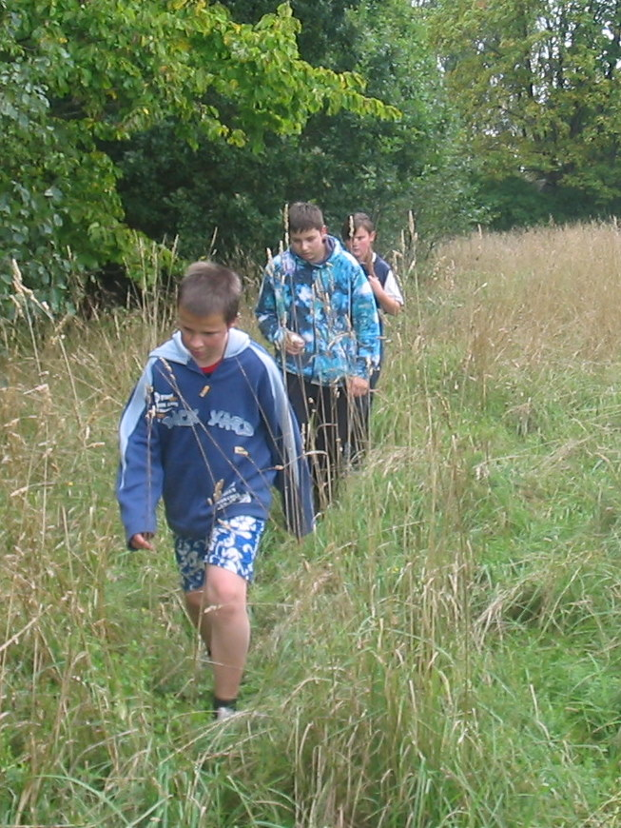
Tagasiteel

Slide 11
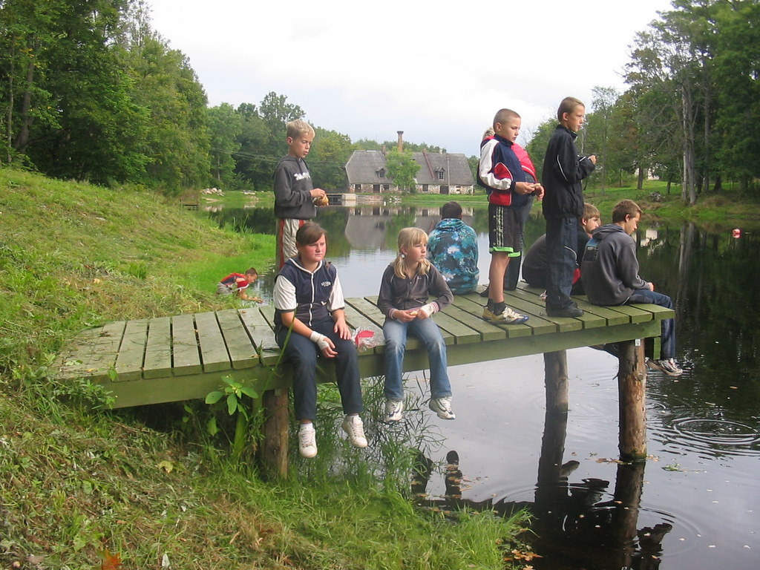
Puhkehetk

Slide 12
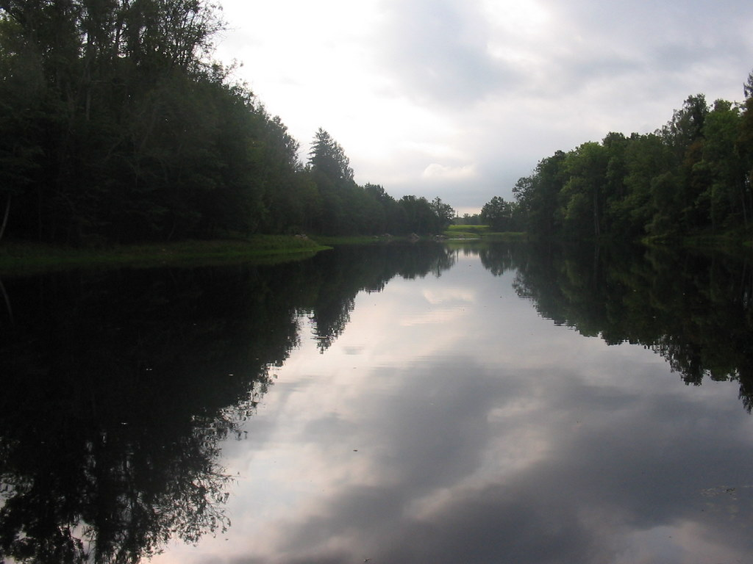
Kodune järv

Slide 13
Lõpp

